Slide 1
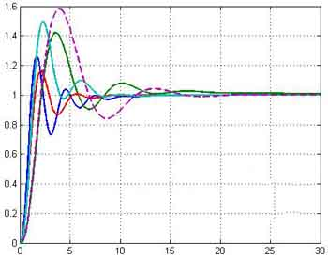
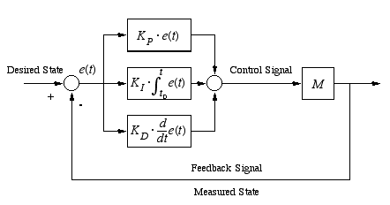
Controle e Automação
Aula 1 - Introdução
Prof. Dr. Fábio Batista

Slide 2
Objetivo
Apresentar a teoria clássica do controle automático dinâmico de processos para análise de projetos de sistemas de controle feedback e automação de processos.

Slide 3
Bibliografia
STHEPANOPOULOS, G. Chemical Process Control: An Introduction to Theory and Practice. Englewood Cliffs, N.J.: Prentice Hall, 1984.
Seborg, D. E.; EDGAR, T. F.; MELLICHAMP, D. A. Process Dynamics and Control. 2 ed. New York: John Wiley & Sons, 2003.
COUGHANOWR, D. R.; KOPPEL, L. B. Análise e Controle de Processos. Rio de Janeiro: Guanabara Dois, 1978.
KWONG, W. H. Introdução ao Controle de Processos Químicos com MATLAB. Vols. 1 e 2. São Carlos: EdUFScar, 2002.
OGATA, K. Engenharia de Controle Moderno. 5ª ed. São Paulo: Pearson Prentice Hall, 2011.

Slide 4
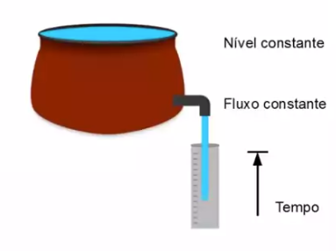
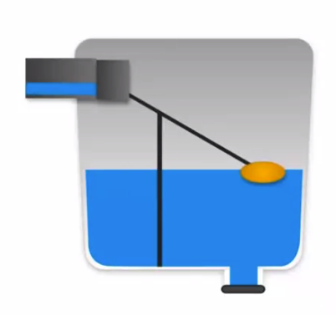
Origem
Grécia antiga – Sec. 3 a.C - Ktesibius

Slide 5
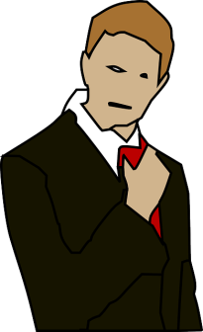
Introdução
Definição de Controle: Controlar um processo significa atuar sobre o mesmo, ou sobre as condições a que o processo está sujeito, de modo a atingir algum objetivo - por exemplo, manter o processo sempre próximo de um determinado estado estacionário, mesmo que efeitos externos tentem desviá-lo desta condição. Este estado estacionário pode ter sido escolhido por atender melhor aos requisitos de qualidade e segurança do processo
Mas porque controlar ??

Slide 6
Objetivos do S.C
Segurança do processo
Redução do Impacto Ambiental
Adaptação às restrições inerentes (equipamentos, matéria prima, etc)
Buscar estabilidade operacional.
Garantir a qualidade do produto final.
Otimização do processo.
Aumento da lucratividade.

Slide 7
Conceitos
Processo
Define-se processo como qualquer operação ou conjunto de operações coordenadas que provocam transformações químicas e/ou físicas num material ou numa mistura de materiais.
Objetivo do processo
O objetivo dos processos é a obtenção de produtos de interesse a partir de matérias-primas selecionadas ou disponíveis para tal.

Slide 8
Conceitos
Sistema de Controle → Subsistemas de um processo global, reunidos com o propósito de regular as saídas de um processo.
Variável de processo (VP) ou controlada (VC) → Qualquer quantidade, propriedade ou condição física que possa ser medida visando o controle do processo. É o que se controla.
Variável Manipulada (VM) → É a grandeza que é manipulada com a finalidade de manter a variável controlada no valor desejado. Também conhecida como variável de controle.
Set Point (SP) ou Referência → É um valor estabelecido previamente como referência de controle, no qual a variável controlada deve permanecer.

Slide 9
Conceitos
Distúrbio (ruído ou perturbação) → Sinal externo ou interno ao processo que afeta negativamente a variável controlada. Pode ser:
Distúrbio de Set Point: Utilizado para mudar as condições de operação. Altera-se o SP e a VM é ajustada para que a VC alcance a nova condição operacional. Conhecido como controle SERVO.
Distúrbio na Carga: Alterações inerentes ao comportamento dinâmico do processo. O controlador deve ser capaz de retornar a VC ao seu valor de SP. Conhecido como controle REGULATÓRIO.
Desvio → Diferença entre o SP e o valor atual da VC
Ganho → É o quociente entre a taxa de mudança na saída pela taxa de mudança na entrada que a causou.

Slide 10
Tipos de sistema de controle
Controle de Processo
Manual
Automático
Controle é a modificação da relação entrada/saída de forma a fazer com que o processo atenda a certos requisitos desejados.
Proc. Rápido e Complexo
Operações Perigosas
Mais eficiente
Maior investimento

Slide 11
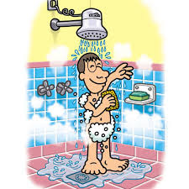
Tipos de Sistema de Controle
Controle Manual → Pouco utilizado na indústria. Baixa precisão. O próprio operador atua sobre uma determinada VM objetivando controlar outra variável. Ex: Controle de um chuveiro.
Objetivo: Regular a temperatura da água
Processo
Sensor
Atuadores
Controlador
VC: Temperatura da Água
VM: Vazão de Água e Resistência do chuveiro

Slide 12
Tipos de Sistema de Controle
Controle Automático → Obrigatoriamente apresenta a presença de 3 elementos:
Sensor: Dispositivo que gera um sinal representativo da variável que se mede ou de alguma outra relacionada a ela.
Controlador: Dispositivo inteligente da malha de controle. Determina o sinal de controle a ser aplicado ao processo (VM) em função do sinal atuante (sinal do sensor). O sinal de controle esta sempre relacionado com o erro (E = Valor desejado – Valor medido).
Atuador: Elemento final de controle que atua sobre a variável manipulada.

Slide 13
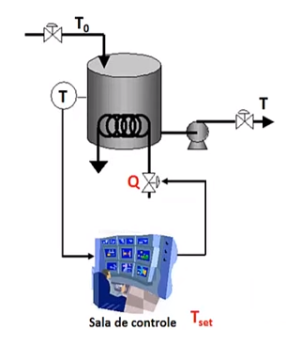
Tipos de Sistema de Controle
Controle Automático de Temperatura
Objetivo: Controlar a temperatura (T) do reator, manipulando a vazão de vapor (Q)
Variável Controlada – T
Variável Manipulada - Q
Ação
Se T > T_{set} → Diminui Q
Se T < T_{set} → Aumenta Q

Slide 14
Tipos de Malha de Controle
Controle em Malha Aberta → Aplica-se um sinal de controle pré-determinado ao processo, com o objetivo de se provocar na saída um determinado valor ou comportamento esperado.
Não existe realimentação
Operações realizadas em sequência ao longo do tempo
Incapacidade de compensar distúrbios – Principal Caract.
Vantagens | Desvantagens
Simples | Impreciso
Barato | Não se adapta (s/ realimentação)
 | Sensível a variações externas

Slide 15
Tipos de Malha de Controle
Controle em Malha Fechada → Utiliza-se o sinal de saída na determinação do sinal de controle, através de uma realimentação.
Gera-se um sinal de erro. Erro = Saída - SetPoint
Só há ação do controlador quando o erro é diferente de 0.
O controlador utiliza o sinal de erro para calcular o sinal de controle.
Realimentação e adaptabilidade – Principais Características.
Vantagens | Desvantagens
Preciso | Complexo
Pouco sensível a perturbações externas | Caro
Maior Estabilidade | Maior Instrumentação
 | Maior conhecimento do processo

Slide 16
Principais Estratégias de Controle
Controladores Feedback → A ação de controle se dá pela determinação do sinal de erro através da diferença entre o valor da VC e o SP.
O sinal de controle é proporcional ao erro e atuará sobre a VM
Não é necessário saber quais distúrbios podem afetar o processo
Não é necessário estabelecer a relação entre os distúrbios e os efeitos sobre o processo, devido a presença da realimentação.
Mais utilizado industrialmente.
O controlador responde ao efeito gerado pela perturbação

Slide 17
Principais Estratégias de Controle
Controladores Feedforward (antecipativo) → O controlador responde diretamente à perturbação e não ao efeito causado por ela.
É necessário saber quais distúrbios afetam o processo e a relação entre esses distúrbios e os efeitos causados sobre o processo.
Essa relação é necessária com o intuito de se determinar a melhor ação sobre a variável manipulada.
Pouco utilizado por ser mais caro e complexo.
Sempre utilizado em conjunto com controle feedback

